Slide 1
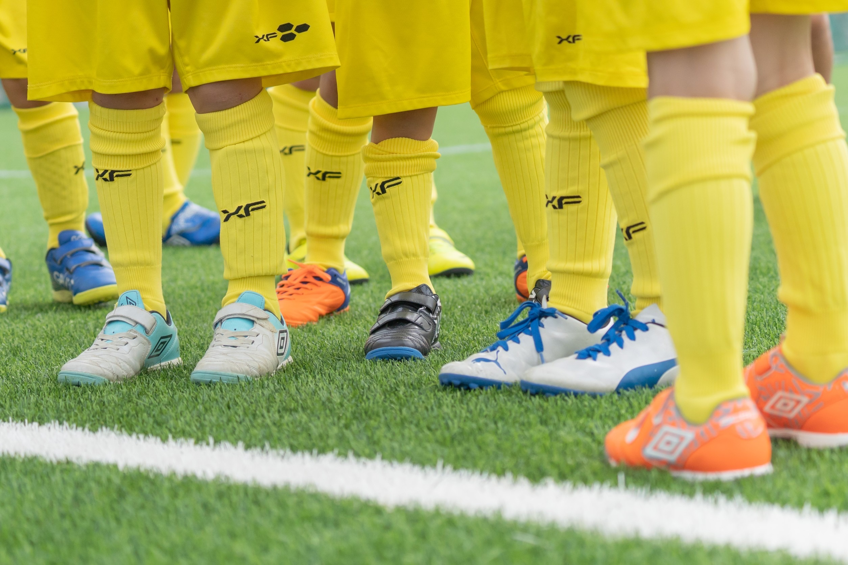


夏限定
紹介キャンペーン開催！！
幼児クラス
大募集!!
流 れ
①体験練習に来てくれるお友達が決まりましたら、申込用紙に必要事項を記入の上、提出してください。（中学生が小学生を紹介してもOK！）
②お友達がご入会手続き後、紹介者であるクラブ員には1ヶ月分月会費無料 （クラブ員は紹介者１人につき、1ヶ月分無料となります）
さらに紹介されたお友達の入会意思が確定次第先着順でGloubsタオルをお友達にプレゼント致します！！タオルはなくなり次第終了と致します→
期 間
キャンペーンの期間は、入会意思決定が6月20日（月）～7月15日（金）までにお伝えして頂いた方は対象となります。
ご注意
・定員制限がある為、曜日、学年によってはご希望に添えない場合もございますので予めご了承ください。
※各クラスの空き状況は、スタッフまでお問い合わせください。
・体験回数は原則2回までとさせていただきます。
日頃より当クラブの活動にご理解、ご協力を頂き、誠にありがとうございます。
Gloubsフットボールクラブでは、毎年恒例夏の紹介キャペーンを今年も行います！！
ご興味のあるお友達をご紹介下さい！
定員がございますのでお申込みはお早めに！！
キリトリ

